Slide 1
ESF-projekt ”Gränsgångare” - för alla människors rätt till arbete

Slide 2
Projektet i sin helhet
Samordningsförbunden: Finsam Göteborg, Väst, och Älv & Kust
Total budget 40 mkr
Utökade resurser per förbund: Fyra medarbetare, 9,3 mkr (34 månader)
Totalt 600 deltagare (200 per förbund)
25% till arbete/studier
50% har närmat sig arbetsmarknaden
25% avslutade av andra orsaker
Det långsiktiga målet är att skapa hållbara strukturer för samverkan som fångar upp individer i behov av samordnat stöd.

Slide 3
Intervju med Mats Tyrstrup i Kunskapsguiden
”Organisationer som går ut på gränser men arbetar med människor får garanterat problem. Problemen börjar när man inte vet exakt vad man ska göra varje gång, och det vet man ju inte när man arbetar med människors beteenden. Då behöver man tvärtom kunna koppla in personer vartefter, oberoende av gränser, och plocka ihop det som behövs för att möta behovet. Och vi är inte organiserade för att anpassa och skräddarsy i stunden på det sättet. Gränserna och allt som stödjer dem är så starka att det blir svårt att arbeta med personer vars behov inte passar det vi gör.”
Tyrstrup menar att nuvarande sätt att tänka kring organisering och ledarskap bygger på storskalighet och används på något som egentligen är ett hantverk.

Slide 4
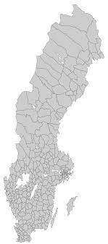
Finansiell samordning
Staten: 50%
2 § Insatserna inom den finansiella samordningen skall avse individer som är i behov av samordnade rehabiliteringsinsatser och skall syfta till att dessa uppnår eller förbättrar sin förmåga att utföra förvärvsarbete.
Region: 25%
Kommuner: 25%

Slide 5
Arbetslivsinriktad rehabilitering i samverkan
Bedömer och beslutar
Vårdcentraler
Psykiatriska mottagningar
Försäkringskassan
Socialtjänst
Arbetsförmedlingen
Privata matchningsaktörer
Utför
Projektidé:
Var finns de organisatoriska mellanrummen?
Var behöver det förstärkas med gränsgångare?
Förstärkta samarbetet
Af/FK
Finansiell samordning
Kommunala arbetsmarknadsinsatser
- Stöd till enskilda i arbetslöshet i behov av personligt stöd

Slide 6
En helt ny verklighet
- vi behöver göra ett omtag!

Slide 7
Arbetslivsinriktad rehabilitering i samverkan
Vad uppnår vi med detta?
Operativ samverkan stärks och bidrar till:
Fler vägar in till samordnat stöd.
Förmåga att fånga alla tillgängliga insatser för individen.
Stärkt förmåga att ge individen parallellt stöd
Fler individer får samordnat stöd.
Bedömer och beslutar
Vårdcentraler
Psykiatriska mottagningar
Försäkringskassan
Socialtjänst
Arbetsförmedlingen
Privata matchningsaktörer
Tillsammans med individ samordnas bedömningar och beslut.
Härifrån kommer remisserna.
Utför
Arbets- förmedlingen
Förstärkta samarbetet
Af/FK
Finansiell samordning
Gränsgångare
- Samtliga tre förbund
Kommunala arbetsmarknadsinsatser
- Stöd till enskilda i arbetslöshet i behov av personligt stöd
Försäkrings- kassan
Hälso- och sjukvård
Arbete tillsammans med individ sker här.

Slide 8
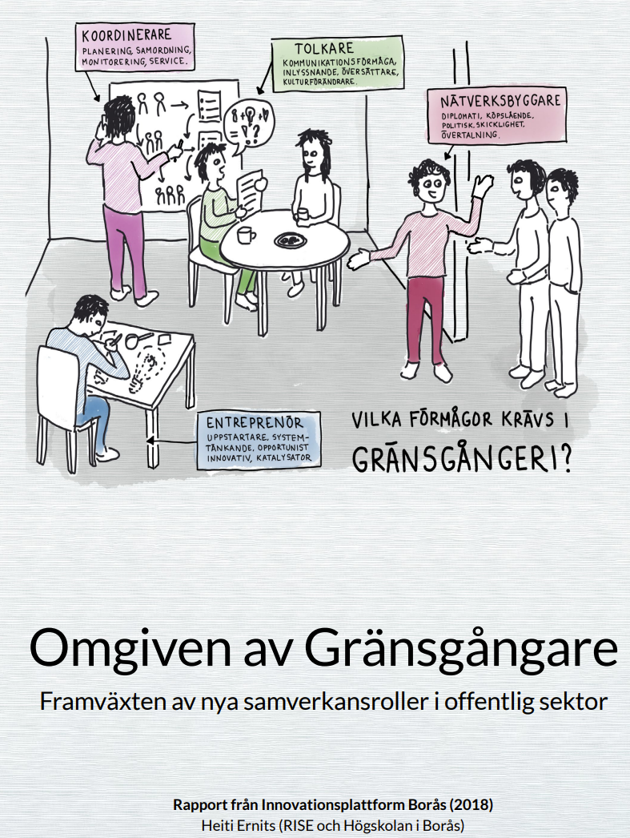
Hur ökar vi jobbchansen för människor som står långt ifrån arbetsmarknaden?
Parallella processer utan avbrott tillsammans med engagerad handläggare.
Vad krävs av professionell som arbetar i gränslandet mellan organisationer?
Hur ser en styrning och ledning ut med fokus på den professionell och medborgaren?

Slide 9
I flera av de mindre kommunerna har statliga myndigheter lämnat sin fysiska närvaro som ett led i centralisering och digitalisering av verksamheterna. Detsamma gäller för specialistsjukvård, exempelvis psykiatri.
Kontakt med insatser och stöd på landsbygd kompliceras genom långa transportsträckor och bristfällig kollektivtrafik.
Mångfalden av insatser är större i stora kommuner.
I staden finns specialisten, på landet finns generalisten. Utmaningar finns hos båda men ser olika ut. Vilken betydelse har det för individens tillgång till stöd? Vad krävs av gränsgångaren?

Slide 10
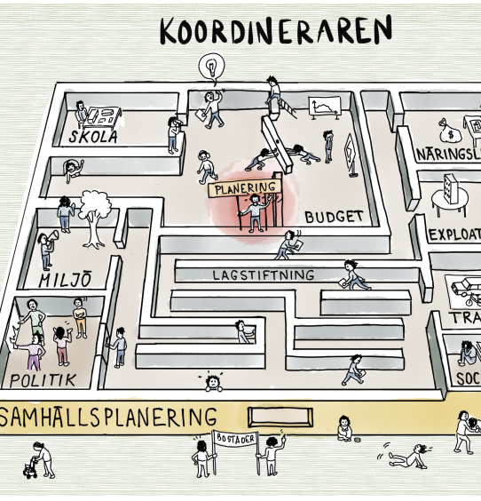
Tre delprojekt
Samordningsförbunden Väst och Älv & Kust
Driver var sitt delprojekt. Förstärker med rehabvägledare hos kommunernas arbetsmarknadsenheter. Syftet är att stärka den lokala förmågan att möta individer med behov av samordnat stöd. Genom lokala rehabvägledare förväntas samverkan stärkas mellan insatser och professioner. Det ökar tillgängligheten till samordnat stöd och insatser för individen.
Finsam Göteborg
Förstärker sin Unga Vuxnaverksamhet med koordinatorer. Syftet är att fånga upp unga i organisatoriska mellanrum. Göteborg har tidigare arbetat med övergången från skola till arbetsliv. Projektet omfattar nu även andra mellanrum där unga riskerar att falla emellan. Det ökar tillgängligheten till samordnat stöd och insatser för individen.

Slide 11
Strategisk målsättning
”Gränsgångare” – för alla människors rätt till arbete.
Synliggöra nyckelfaktorer för människor långt ifrån arbetsmarknaden att nå arbete. Vad är det som ökar jobbchansen och vilka resurser krävs?
Synliggöra gränsgångarens förutsättningar och betydelse för människor långt ifrån arbetsmarknaden att lyckas nå arbete.

Slide 12
Projekt gränsgångare vänder sig till dem som står särskilt långt ifrån arbetsmarknaden. Genom samverkan, personligt stöd och tro på människans möjligheter kommer projektet att ge fler människor ökade jobbchanser.

